Slide 1



Proyecto Centro Terapéutico
“Dentro de Psyché”
  Docente: Francia Berna
  Sección: 002D
  Fecha: 21/11/2025

Slide 2

INTEGRANTES DEL PROYECTO
  Orlando Godoy: Desarrollador y líder de proyecto, programación backend y frontend.
  Miguel Román: Desarrollador y Scrum Master, programación backend y frontend.
  Felipe Ríos: Desarrollador backend y frontend

Slide 3

DESCRIPCIÓN DEL PROYECTO: PROBLEMA
Cada vez más personas enfrentan ansiedad, depresión o estrés, pero no buscan ayuda profesional debido al estigma, la falta de acceso a atención psicológica y la inexistencia de herramientas que les permitan identificar y hacer seguimiento a su bienestar emocional.

Slide 4

PROPUESTA DE SOLUCIÓN
Dentro de Psyche es un sistema web que impulsa el bienestar mental mediante evaluaciones periódicas y orientación personalizada. Su objetivo es acercar el apoyo psicológico al día a día de las personas, promoviendo la prevención y el cuidado emocional a través de una experiencia accesible e interactiva.

Slide 5
OBJETIVOS
GENERALES
ESPECÍFICOS
  Desarrollar una plataforma web integral para la gestión clínica y administrativa de un centro terapéutico, que optimice la adherencia y continuidad del tratamiento psicológico mediante soluciones seguras, escalables y confiables.
  Digitalizar y gestionar fichas clínicas de pacientes de forma segura.
  Crear la aplicación bajo el tipo de modelo PWA
  Implementar un sistema de recordatorios automáticos de citas y tareas terapéuticas.
  Facilitar la comunicación segura entre pacientes y psicólogos a través de mensajería interna.
  Aplicar metodologías ágiles (SCRUM) para planificar, desarrollar y evaluar los avances del proyecto.

Slide 6

ALCANCES Y LIMITACIONES DEL PROYECTO
Alcances
  Desarrollo completo de funcionalidades planificadas
  Cumplimiento de objetivos definidos inicialmente
  Sistema operativo alineado con propuesta original
  Experiencia funcional y coherente para usuarios

Slide 7

ALCANCES Y LIMITACIONES DEL PROYECTO
Limitaciones:
  Sistema aún no alojado en servidor
  Sin pruebas con usuarios reales en línea
  Validaciones solo en entornos locales internos

Slide 8
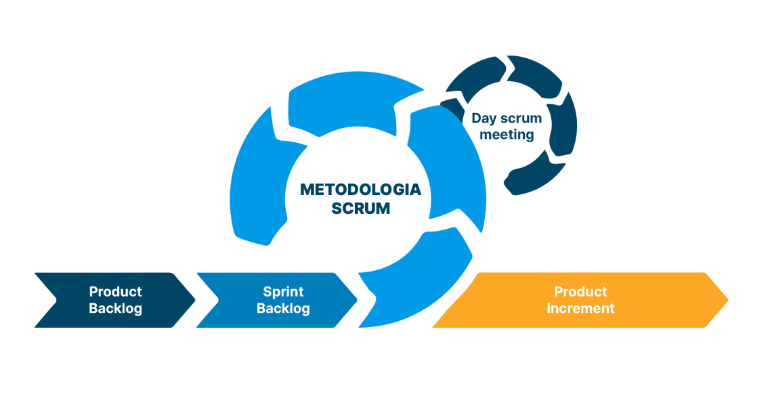
METODOLOGÍA DE TRABAJO PARA EL DESARROLLO DEL PROYECTO
Metodología:
  SCRUM, con sprints de 2 semanas.
  Permite priorizar funcionalidades críticas, validar avances y entregar incrementos funcionales.

Slide 9

JUSTIFICACIÓN
  Requisitos cambiantes
  Entregas incrementales y funcionales
  Trabajo en equipo y roles claros
  Transparencia y control del progreso
  Mejora continua

Slide 10
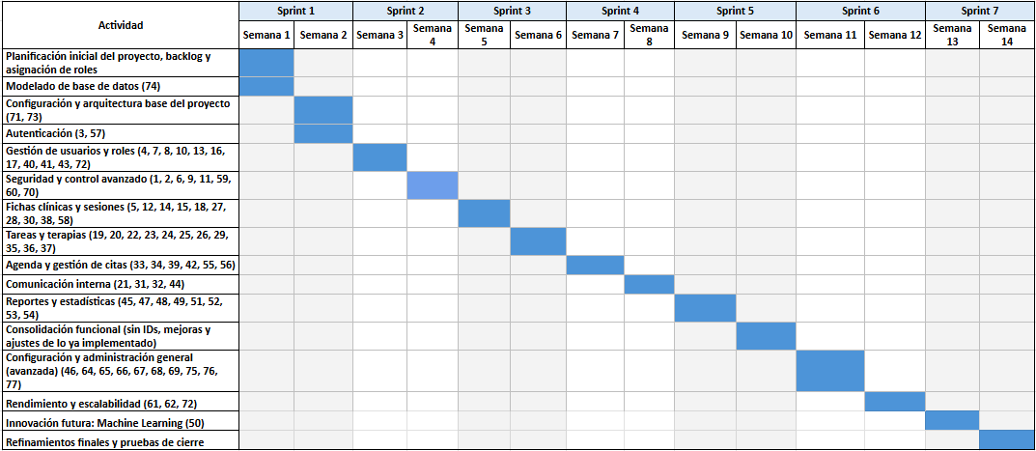
CRONOGRAMA

Slide 11
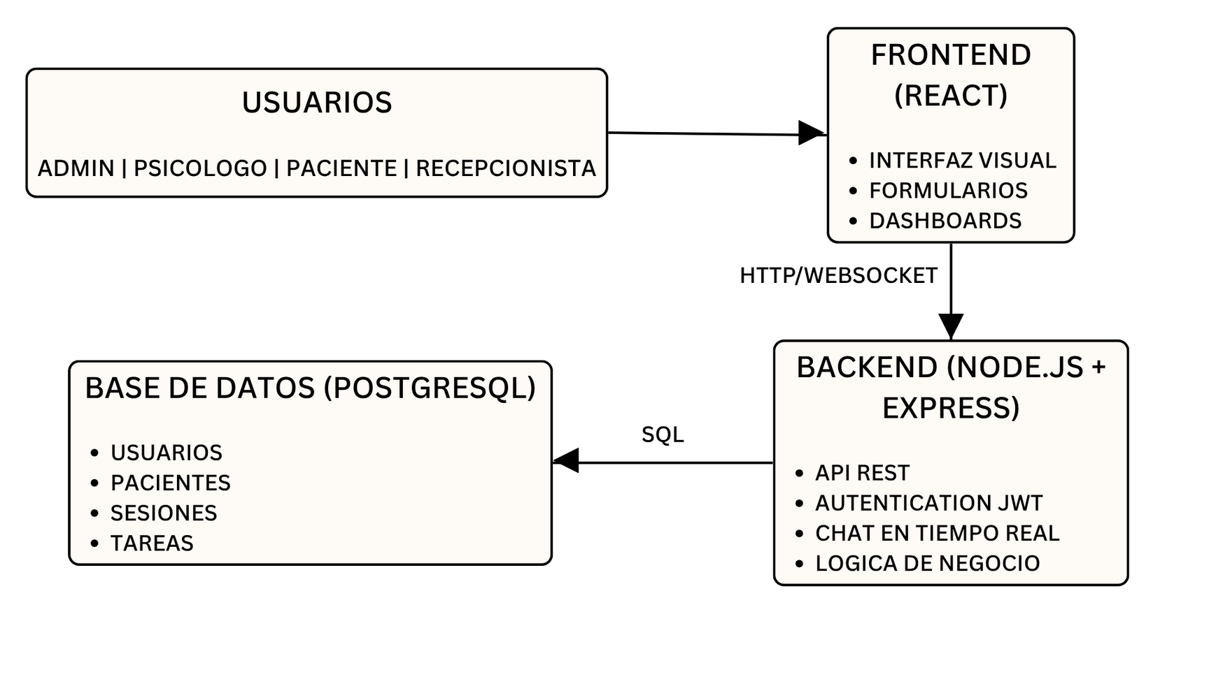
ARQUITECTURA DEL SOFTWARE
MVC

Slide 12






TECNOLOGIAS UTILIZADAS

Slide 13
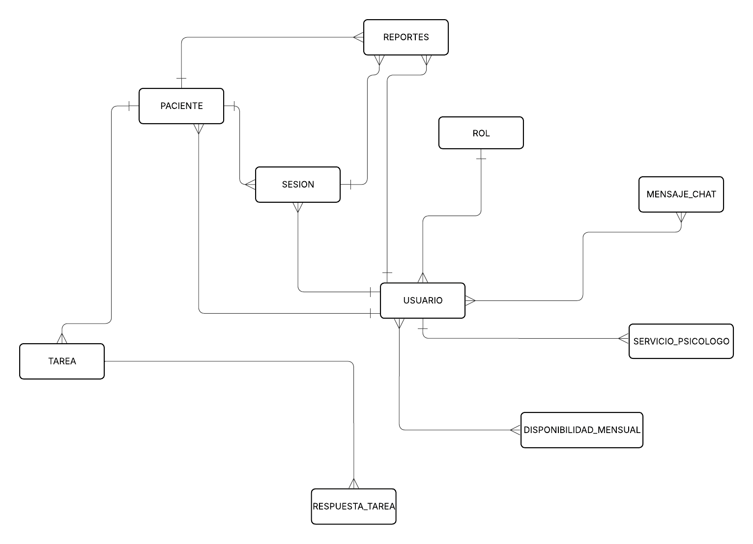
MODELO DE DATOS

Slide 14

RESULTADOS OBTENIDOS
Se concretó el desarrollo de “Dentro de Psyche”, cumpliendo los objetivos propuestos y ofreciendo un sistema claro, funcional y centrado en el bienestar emocional del usuario, dejando además espacio para futuras mejoras y evolución del proyecto.

Slide 15
OBSTACULOS PRESENTADOS DURANTE EL DESARROLLO
  Dificultades iniciales en la configuración y conexión de la base de datos con el entorno de desarrollo.
  Retrasos en la planificación por diferencias en la disponibilidad de los integrantes del equipo.
  Dificultades con la implementación de pruebas unitarias y validación de funcionalidades.

Slide 16

CONCLUSIONES

Slide 17
Muchas
GRACIAS

